Slide 1


ΠΑΝΕΠΙΣΤΗΜΙΟ ΔΥΤΙΚΗΣ ΑΤΤΙΚΗΣ
Πρόγραμμα Μεταπτυχιακών Σπουδών
Επιστήμη και Τεχνολογία της Πληροφορικής και των Υπολογιστών
Ειδικά Θέματα Τεχνολογίας Λογισμικού
ΣΤΑΜΟΣ ΗΛΙΑΣ ΧΟΝΔΡΕΛΗΣ ΘΕΟΔΩΡΟΣ ΤΟΛΗΣ ΒΑΓΓΕΛΗΣ
18010 18004 18028

Slide 2
Περιεχόμενα
Σύντομη Ιστορία
Τι είναι το Confluence
Βασικά Στοιχεία
Spaces
Pages
Project Discussion
Why Confluence
Conclusion

Slide 3

Σύντομη Ιστορία (1/4)
Με μοναδικά εφόδια μια πιστωτική κάρτα και ένα όνειρο, δύο φίλοι,
ο Mike Cannon-Brookes και ο Scott Farquhar δημιούργησαν την Atlassian.
Το 2002, δεν γνώριζαν τι είδους εταιρεία η Atlassian επρόκειτο να γίνει, αλλά ήξεραν ακριβώς τι δεν έπρεπε να είναι - ένα περιβάλλον στο οποίο θα έπρεπε να περιορίζονται και να συμμορφώνονται παρά να δημιουργούν και να εκφράζονται όπως θέλουν.
Τώρα, 16 χρόνια αργότερα, η ομάδα έχει αυξηθεί σε πάνω από 2.500 Atlassians παγκοσμίως με γραφεία σε όλο τον κόσμο.
Αλλά αυτό δεν συνέβη εν μία νυκτί …

Slide 4
Σύντομη Ιστορία (2/4)
1998. Οι 18-χρονοι Mike και Scott βρέθηκαν στο ίδιο τμήμα στο Πανεπιστήμιο της Νέας Νότιας Ουαλίας.
2001. Η Atlassian, εμπνευσμένη από τον Έλληνα Τιτάνα, καταχωρείται ως εμπορική επωνυμία.
2002. Η Atlassian παίρνει σάρκα και οστά με τη διάθεση του Jira 1.0.
2003. Το Confluence γεννιέται και διατίθεται στο κοινό.
2005. Ο αριθμός των πελατών φτάνει τους 1.000.
2006. Η Atlassian δεσμεύεται να δωρίσει το 1% του μετοχικού κεφαλαίου, των προϊόντων, των κερδών και του χρόνου των εργαζομένων σε φιλανθρωπικούς σκοπούς και δημιουργείται το Ίδρυμα Atlassian.

Slide 5
Σύντομη Ιστορία (3/4)
2007. Γεννιούνται οι 5 βασικές τους αξίες:
  Ανοιχτή εταιρεία.
  Δημιουργία με καρδιά και ισορροπία.
  Να μην εκμεταλλεύονται (#@!%) τον πελάτη.
  Να λειτουργούν ως πραγματική ομάδα.
  Να είναι η αλλαγή που αναζητούν.
2009. Εγκαινιάζεται το πρώτο ευρωπαϊκό γραφείο στο Άμστερνταμ.
2011. Δημιουργείται το Atlassian Cloud για την παροχή προϊόντων και υπηρεσιών νέφους.
2012. Η Atlassian γίνεται 10 χρονών και φτάνουν τα 100 εκ. δολάρια εσόδων χωρίς ομάδα πωλήσεων. Γίνεται διαθέσιμο το Bitbucket Server, προσφέροντας στις ομάδες πλήρη έλεγχο στον κώδικά τους.

Slide 6
Σύντομη Ιστορία (4/4)
2014. Ψηφίζονται ως ο καλύτερος εργασιακός χώρος στην Αυστραλία. (#1 στην Ασία και #7 στις ΗΠΑ).
2015. Η Atlassian μπαίνει στο χρηματιστήριο.
2017. Το Trello ενσωματώνεται στη λίστα προϊόντων τους. Η επικοινωνία της ομάδας κάνει άλμα προς τα εμπρός με την έκδοση του Stride.
2018. Η ιστορία συνεχίζεται…

Slide 7
Τι είναι το Confluence;
Είναι η πιο δημοφιλής on-line εμπορική εφαρμογή στον κόσμο που επιτρέπει στις ομάδες να οργανώνουν, να δημιουργούν και να συζητούν το έργο τους με ασφαλή τρόπο.
Είναι μια πλατφόρμα που διευκολύνει τις ομάδες μιας επιχείρησης να συνεργάζονται καλύτερα και να μοιράζονται τις επιχειρησιακές και επιχειρηματικές γνώσεις.
Έρχεται με πολλά χαρακτηριστικά και λειτουργίες για κοινωνική δικτύωση και αλληλεπίδραση.
Αντλεί γνώσεις μέσω της συλλογής των γνώσεων και των συνομιλιών ως "παρενέργεια της εργασίας”.
Επιτρέπει να κάνετε περισσότερα με λιγότερα, διευκολύνοντας τη συνεργασία και τη ροή των πληροφοριών.

Slide 8
Τι είναι το Confluence;
Η κεντρική ιδέα του Confluence είναι να διευκολύνει την ανταλλαγή πληροφοριών μεταξύ των μελών μιας οικογένειας, μιας ομάδας ή μεταξύ φίλων.
Το Confluence, στη βάση του, χτίστηκε στις αρχές των wiki.
Ta wiki είναι ιστοσελίδες ή οποιαδήποτε άλλη συλλογή εγγράφων υπερκειμένου που επιτρέπει στους χρήστες να τροποποιούν συνεργατικά περιεχόμενο και δομή.

Slide 9
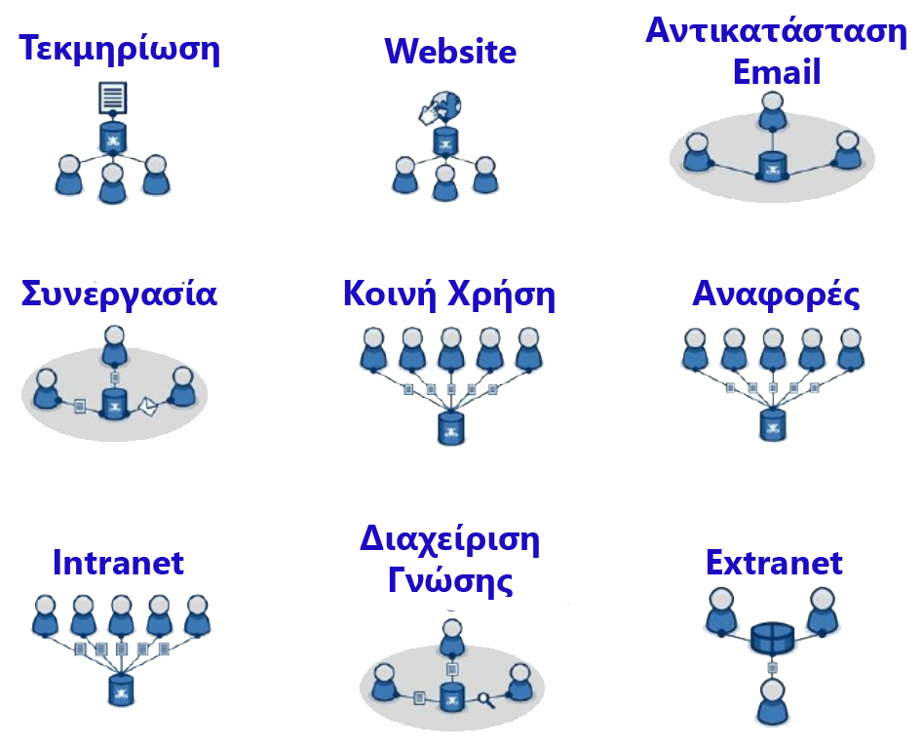
One wiki. Many uses.

Slide 10
Βασικά Χαρακτηριστικά
Ασφάλεια – Προσφέρει εκλεπτυσμένη & ισχυρή ασφάλεια.
Ευχρηστία – Διαισθητικό interface σχεδιασμένο με γνώμονα τόσο τους επιχειρηματίες όσο και τους τεχνικούς χρήστες.
Διαχείριση – Ένα σύστημα χαμηλής συντήρησης με εύκολη και απλή διαχείριση.
Συνδεσιμότητα – Δυνατότητα εύκολης ενσωμάτωσης με τα υπάρχοντα εργαλεία του χρήστη (LDAP, Active Directory) και Βάσεις Δεδομένων.
Ανοιχτό – Ένα ανοιχτό API και πλήρης πρόσβαση στον πηγαίο κώδικα για επιπλέον ενσωμάτωση και προσαρμογή της λειτουργικότητας του Confluence.

Slide 11
Βασικές Έννοιες
Με το Confluence η οργάνωση, η δημιουργία και η συζήτηση για κάθε έργο γίνεται σε ένα μέρος, που σημαίνει πολύ λιγότερη εναλλαγή μεταξύ πολλαπλών εφαρμογών, e-mail, post-it κ.α. για την αναζήτηση της πληροφορίας.
Κάθε σελίδα που δημιουργείται στο Confluence είναι πάντα διαθέσιμη on-line. Αυτό σημαίνει ότι όλο το έργο, το υλικό και οι συζητήσεις του είναι όλα σε ένα μέρος, προσβάσιμα απ’ όλα τα μέλη της ομάδας και από πολλαπλές συσκευές.
Έχοντας ένα κεντρικό μέρος για την οργάνωση, τη δημιουργία και τη συζήτηση του έργου με τα υπόλοιπα μέλη της ομάδας, έχει ως αποτέλεσμα καλύτερη διαχείριση του έργου, καλύτερες σελίδες και καλύτερο τελικό προϊόν.

Slide 12
Βασικές Έννοιες
Κατά πάσα πιθανότητα, οι πληροφορίες που χρειάζονται για ένα έργο βρίσκονται διασκορπισμένες σε πολλά μέρη. Αν οι πληροφορίες είχαν συναισθήματα, θα ένιωθαν μοναξιά.
Όλα τα στοιχεία πάνω στα οποία δουλεύει μια ομάδα, όπως σημειώσεις συναντήσεων, το πλάνο των έργων και τα χρονοδιαγράμματα, η τεχνική τεκμηρίωση κ.α., είναι οργανωμένα σε ένα χώρο – space.
Το μυστικό είναι να σκεφτείτε ένα space σαν ένα κιβώτιο που περιέχει όλα τα σημαντικά εκείνα στοιχεία που χρειάζεται μια ομάδα, ένα σύνολο ομάδων ή ένα έργο.

Slide 13
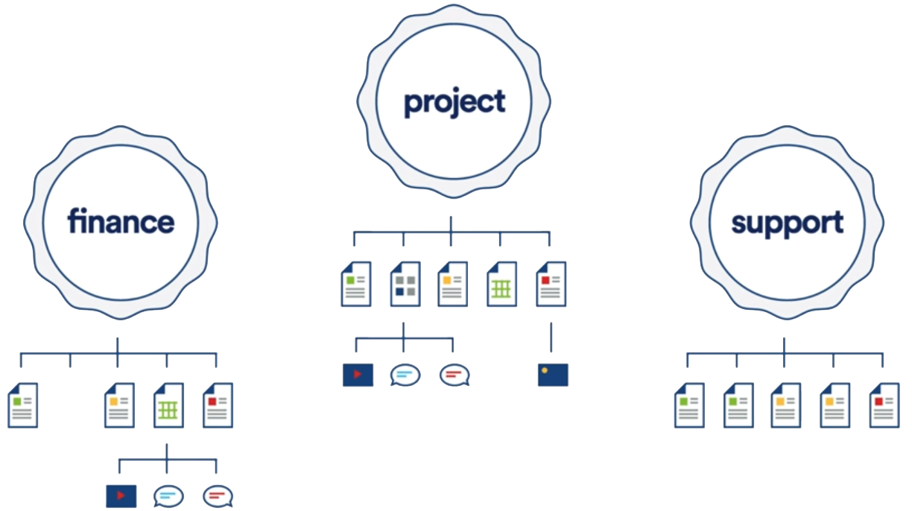
Spaces
Στο Confluence μπορούμε να έχουμε απεριόριστο αριθμό ανεξάρτητων spaces για διαφορετικούς σκοπούς.

Slide 14
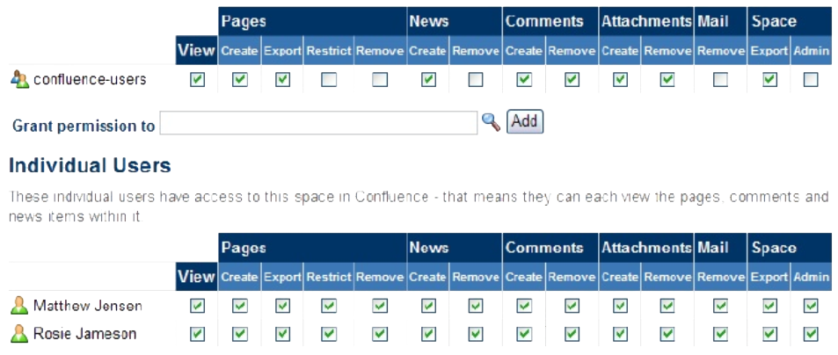
Space Permissions
Έλεγχος δικαιωμάτων για κάθε space για τα άτομα και τις ομάδες.

Slide 15
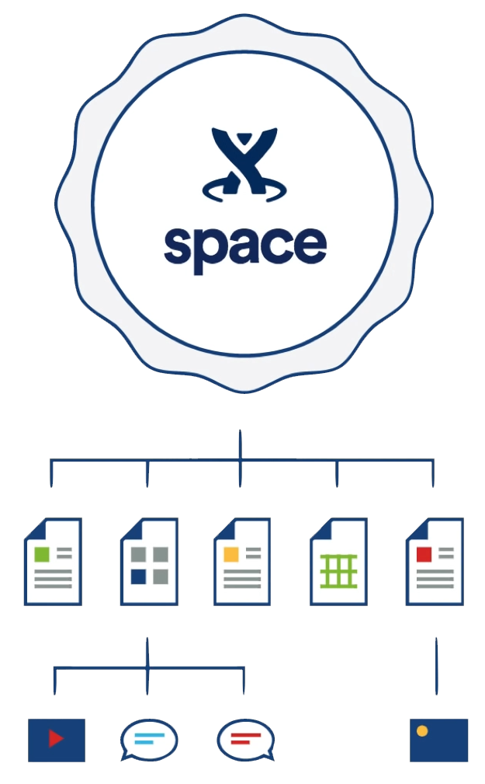
Space - Pages
Ένα space αποτελείται από σελίδες - pages.
Οι σελίδες είναι τα έγγραφα, με τα οποία μια ομάδα θα δημιουργήσει, θα επεξεργαστεί και θα κάνει συζητήσεις για το έργο.

Slide 16
Personal Space
Μια αρχική ενέργεια για κάποιον χρήστη είναι η δημιουργία ενός προσωπικού χώρου – personal space.
Είναι ο χώρος όπου μπορεί κανείς να αποθηκεύσει ακατέργαστο περιεχόμενο, αρχικές ιδέες, στοιχεία επικοινωνίας, υλικό για προσωπικά projects κ.α.

Slide 17
Personal Space
Μέσα σ’ ένα personal space μπορεί να υπάρχει:
Η αρχική σελίδα (homepage). Είναι η πρώτη σελίδα που ανοίγει όταν δημιουργείται το personal space και αυτή που θα δουν οι επισκέπτες. Περιέχει πληροφορίες για το χρήστη και το έργο που ασχολείται.
Σελίδες που δεν είναι έτοιμες για τους υπόλοιπους. Σχέδια για κάποιο πλάνο έργου ή μακέτες, που αργότερα μπορούν να μετακινηθούν στο space της ομάδας ή του έργου.
Σελίδες για προσωπική εργασία. Μπορούν να περιέχουν σελίδες με προσωπικούς στόχους ή καταγραφές σημειώσεων από κάποια σύσκεψη.

Slide 18
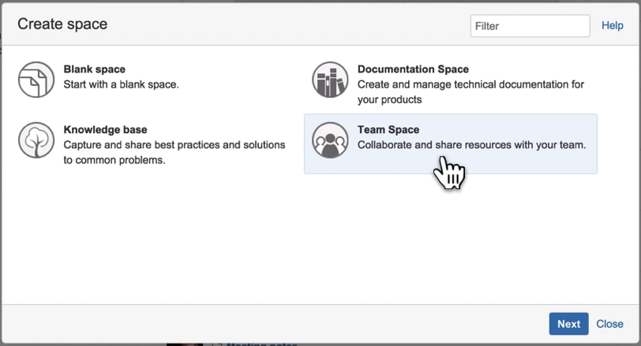
Team Space
Το επόμενο βήμα είναι η δημιουργία ενός ομαδικού χώρου εργασίας - Team Space.

Slide 19
Team Space
Ένα Team Space περιέχει:
Team Homepage. H σελίδα αυτή χρησιμοποιείται για την παρουσίαση της ομάδας, με τι ασχολούνται και τα όποια πρόσφατα έργα της.
Space Shortcuts. Οι συντομεύσεις αυτές χρησιμοποιούνται ως σύνδεσμοι σε σελίδες στις οποίες οι ομάδα χρειάζεται να έχει συχνή πρόσβαση, όπως η πρόοδος και η εξέλιξη του έργου ή οι πίνακες του JIRA Agile.
Template Pages. Το Confluence συλλέγει αυτόματα τις σελίδες που δημιουργούνται από κάποιο πρότυπο. Οπότε κάθε φορά που υπάρχει μια καινούργια σελίδα σημειώσεων από κάποια σύσκεψη, μια λίστα αρχείων ή σελίδα απόφασης, θα τοποθετηθεί εδώ.

Slide 20
Permissions
Μαζί με την οργάνωση του έργου σε spaces και τη δημιουργία σελίδων σ’ αυτούς, είναι σημαντικός ο ορισμός της προσβασιμότητας στο περιεχόμενο των σελίδων.
Τα δικαιώματα του Confluence επιτρέπουν τον έλεγχο για το ποιος μπορεί να προβάλλει και να επεξεργαστεί κάποιο περιεχόμενο. Αυτό είναι σημαντικό, καθώς πάντα υπάρχουν έγγραφα που άλλοι δεν πρέπει να δουν ή να τροποποιήσουν.
Είναι δυνατόν λοιπόν οι σελίδες να μείνουν ιδιωτικές με τον ορισμό των δικαιωμάτων και να περιοριστεί η πρόσβαση στην ομάδα, στην εταιρεία ή ακόμα και στον εαυτό μας.
Είναι σημαντικό να θυμόμαστε ότι οι σελίδες κληρονομούν τα δικαιώματα του χώρου στον οποίο βρίσκονται. Ο διαχειριστής του χώρου (space admin – αυτός που δημιούργησε το χώρο) ελέγχει την προσβασιμότητα στο υλικό σ’ εκείνο το χώρο.

Slide 21
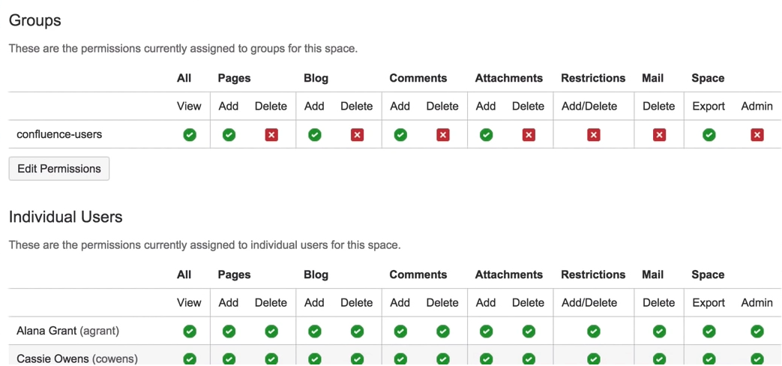
Team Space Permissions
Πώς πρέπει να ορίζονται τα δικαιώματα σ’ ένα Team Space:
Όλα τα μέλη της ομάδας πρέπει να έχουν πλήρη δικαιώματα.
Τα υπόλοιπα μέλη της εταιρείας θα πρέπει να μπορούν να προβάλλουν ή να προσθέσουν υλικό στο χώρο, αλλά όχι να διαγράψουν.

Slide 22
Pages
Στο Confluence, η δημιουργία γίνεται με τις σελίδες.
Μπορούμε να σκεφτούμε τις σελίδες σαν “έγγραφα” Νέας Εποχής.
Αν τα έγγραφα του Word ήταν τηλέφωνα, οι σελίδες του Confluence θα ήταν smartphones. Ένα smartphone μπορεί να πραγματοποιεί κλήσεις (σαν τα παλιά κλασσικά τηλέφωνα), αλλά μπορεί να κάνει πολλά περισσότερα.
Οι σελίδες του Confluence δεν είναι αρχεία που αποθηκεύονται τοπικά στο δίσκο, όπως ένα .doc αρχείο. Στην πραγματικότητα ένα .doc έγγραφο μπορεί να ενσωματωθεί μέσα σε μια σελίδα, μαζί με τα σχέδια ενός project, τις απαιτήσεις ενός προϊόντος, την τεκμηρίωση, τις εικόνες, τα βίντεο, ακόμα και με αυτοματοποιημένες αναφορές.

Slide 23
Pages
Aν κάποια εργασία περιλαμβάνει κάτι σχετικό με την ομάδα, όπως σχέδια έργου, απαιτήσεις προϊόντων, blog posts, εσωτερικές επικοινωνίες, κ.λπ., πρέπει να δημιουργείται και να αποθηκεύεται σε μια σελίδα.
Οι σελίδες του Confluence προσφέρουν μεγάλη ευελιξία για αυτό που μπορεί να δημιουργηθεί. Το Confluence προσφέρει πολλά πρότυπα σελίδων όπως το πρότυπο σημειώσεων συνάντησης.
Οι χώροι πρέπει να γεμίσουν με σελίδες που τεκμηριώνουν τις επιχειρησιακές διαδικασίες, περιγράφουν σχέδια, περιέχουν λίστες αρχείων και αναφέρουν την πρόοδο.
Όσο καλύτερη εξοικείωση υπάρχει στο Confluence τόσο πιο ελκυστικές και χρήσιμες θα γίνουν οι σελίδες.

Slide 24
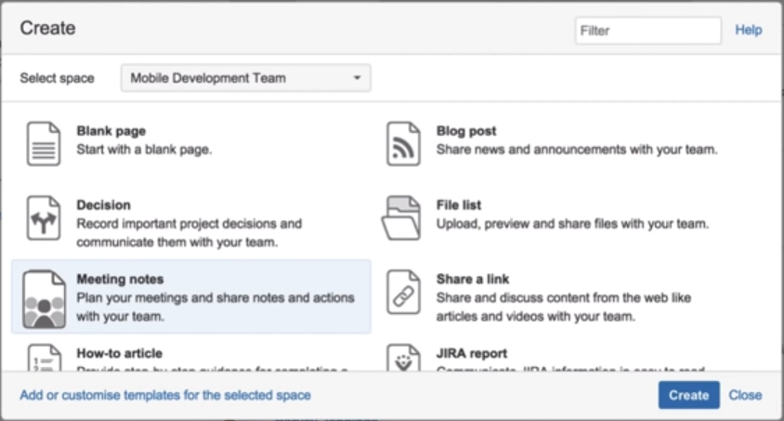
Pages
Η άνεση στη διαχείριση σελίδων, είναι ουσιώδης για την επιτυχία.
Στην αρχή μπορεί να μην υπάρχει κάτι για δημοσίευση, αλλά μπορεί να γίνονται δοκιμές, π.χ. με το πρότυπο για σημειώσεις συνάντησης (meeting notes template).

Slide 25
Page Types
Το Confluence παρέχει τα παρακάτω πρότυπα σελίδων:
Meeting Notes.
Product Requirements.
How-To.
Project Planning.
Φυσικά, αν το περιεχόμενο της σελίδας που πρέπει να δημιουργηθεί δεν ταιριάζει σε κάποιο από τα παραπάνω πρότυπα, υπάρχει και η επιλογή της δημιουργίας κενής σελίδας – Blank Page.

Slide 26
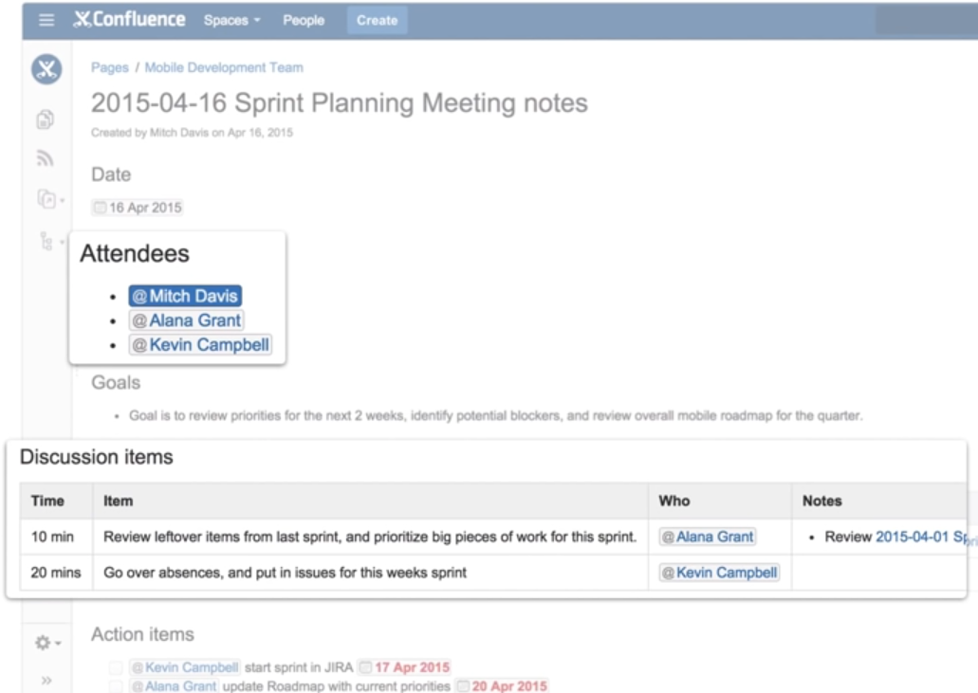
Meeting Notes
Το πρότυπο αυτό είναι ένας εύκολος τρόπος για τον σχεδιασμό ατζέντας για μια επερχόμενη συνάντηση, καταγραφή σημειώσεων και ενεργειών κατά τη διάρκειά της, και αποθήκευση της σελίδας ώστε οι συμμετέχοντες να ξαναεπισκεφτούν μόλις τελειώσει η συνάντηση. Επιπλέον, μπορεί να ανατεθούν εργασίες σε συναδέλφους με μια επισήμανση @mention.
Notes:
Μπορούν να προστεθούν στοιχεία παρακολούθησης σε μια λίστα εργασιών λίστα και να γίνει εκχώρηση εργασιών στα μέλη της ομάδας με ένα @mention.

Slide 27
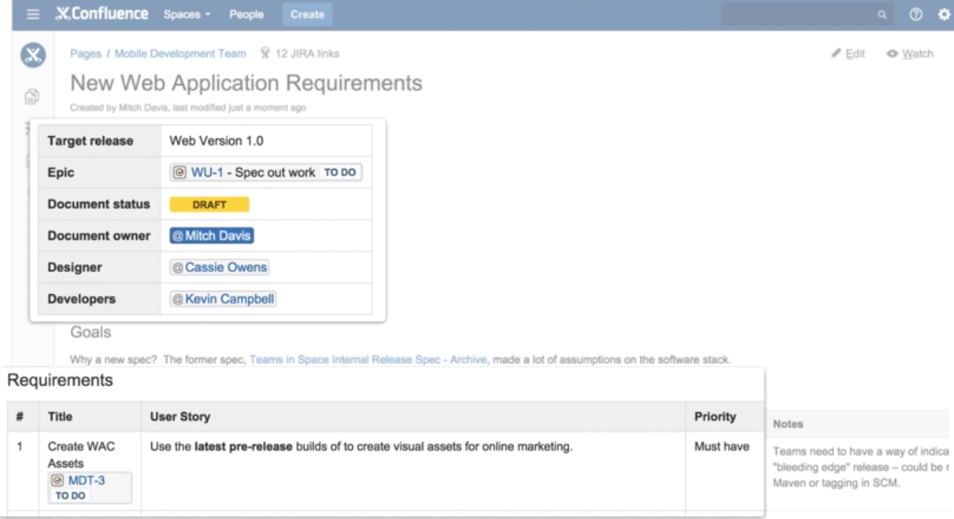
Product Requirements
Το Confluence καθιστά εύκολη τη συνεργασία και την τεχνική τεκμηρίωση των απαιτήσεων ενός νέου προϊόντος, διαθέτοντας ένα έτοιμο πρότυπο. Με τον τρόπο αυτό μπορούμε να ορίσουμε τις ιδιότητες του εγγράφου και τον υπεύθυνο και να παρακολουθούμε την πρόοδο της εργασίας. Επιπλέον, είναι πολύ εύκολο με απλή επικόλληση της URL διεύθυνσης, να ενσωματώσουμε ένα JIRA Issue σε μια σελίδα Confluence. Η επικοινωνία μεταξύ των δύο προϊόντων είναι καταπληκτική.

Slide 28
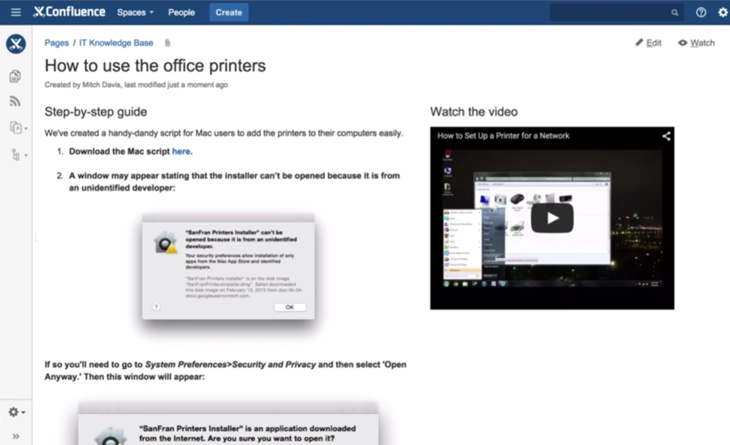
How-To
Το πρότυπο αυτό είναι τέλειο για τεκμηρίωση λύσεων σε πολλά κοινά προβλήματα που απαντώνται συχνά σ’ ένα χώρο εργασίας. Μπορεί εύκολα να ενσωματωθεί πλούσιο περιεχόμενο χρησιμοποιώντας εικόνες και βίντεο.

Slide 29
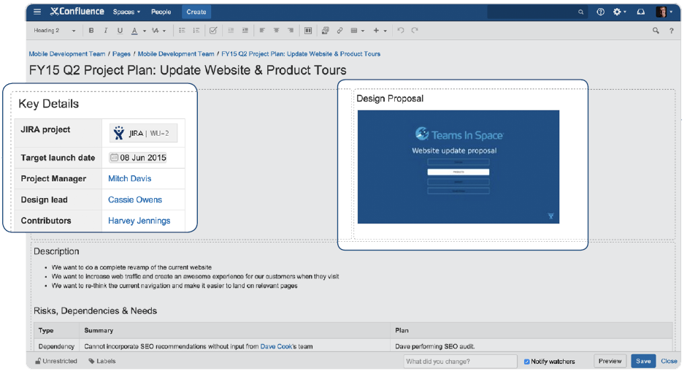
Project Planning
Ένα “επίσημο” πρότυπο για σχεδιασμό ενός έργο δεν διατίθεται, αλλά είναι πανεύκολο να δημιουργηθεί μια τέτοια σελίδα. Ο τίτλος και η περιγραφή του έργου, πίνακες με τα σημεία κλειδιά, ρίσκα, ορόσημα και ημερομηνίες είναι μερικά από τα πιο δημοφιλή στοιχεία που μπορεί να ενσωματωθούν.

Slide 30
Page Content
Τι μπορεί να περιέχει μια σελίδα στο Confluence:
Κυριολεκτικά Τα Πάντα. Εξαρτάται από τι είδους σελίδα θέλουμε να δημιουργήσουμε και τη φαντασία μας.
Rich Content
Εικόνες (με απλό drag and drop).
Videos (Απλά κάνουμε επικόλληση ενός συνδέσμου YouTube ή Vimeo. Μπορούν εύκολα να ενσωματωθούν και άλλα φορμάτ.)
Αρχεία
Σύνδεσμοι (από άλλα σημεία του Confluence ή από το Web).

Slide 31
Page Content
Tracking Information
  Jira issues. Απλή επικόλληση της διεύθυνσης και η περίληψη, το κλειδί και η κατάστασή του θα εμφανιστούν αυτόματα. Και επειδή ανανεώνεται αυτόματα, θα εμφανίζεται πάντα η τρέχουσα κατάσταση.
Functionality με Macros.
Οι macros επιτρέπουν την προσθήκη επιπλέον λειτουργικότητας στις σελίδες. Οι macros στο Confluence είναι παρόμοιες με τις μακροεντολές του Excel ή των Google Widgets. Προσθέτουν λειτουργικότητα, μορφοποίηση και τη δυνατότητα ενσωμάτωσης πλούσιου περιεχομένου.
Το Confluence έχει πληθώρα από macros που κάνουν πολλά πράγματα.

Slide 32
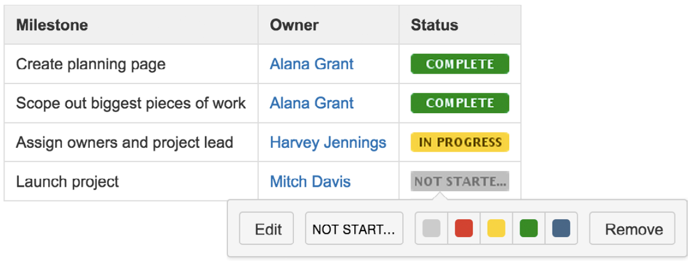
Macros
Μερικές από τις πιο δημοφιλείς μακροεντολές είναι:
Status. Όταν μια σελίδα παρακολουθεί την κατάσταση ενός έργου ή την πρόοδο μιας εργασίας, χρησιμοποιεί τη status macro. Παρέχει ένα status bar που μπορεί να ενημερωθεί με χρώμα ή/και κείμενο. Όποιος διαβάζει τη σελίδα μπορεί να δει με μια ματιά την κατάσταση του έργου.

Slide 33
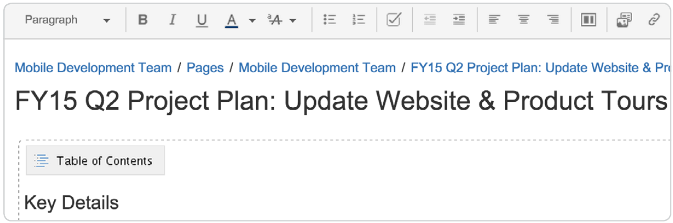
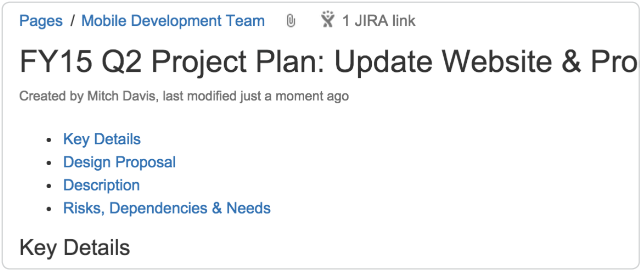
Macros
Table of Contents. Όταν μια σελίδα είναι μακροσκελής, η macro αυτή διευκολύνει τον αναγνώστη να μεταπηδά σε κάθε ενότητα.

Slide 34
Macros
Info. Η μακροεντολή αυτή παρέχει ένα οπτικό πλαίσιο πληροφοριών όπου κάποιος μπορεί να δει χρήσιμες πληροφορίες. Η τοποθέτηση μιας μακροεντολής πληροφοριών στην κορυφή της σελίδας μπορεί να κάνει αναφορά σε άλλες σχετικές σελίδες ή να δώσει μια σύντομη περίληψη.
Expand. Η μακροεντολή επέκτασης είναι ιδανική για την παροχή επιπλέον λεπτομερειών σε μια σελίδα χωρίς αυτή να γίνετε υπερβολικά μακροσκελής. Δημιουργεί ένα πτυσσόμενο τμήμα όπου υπάρχει πρόσθετο περιεχόμενο.

Slide 35
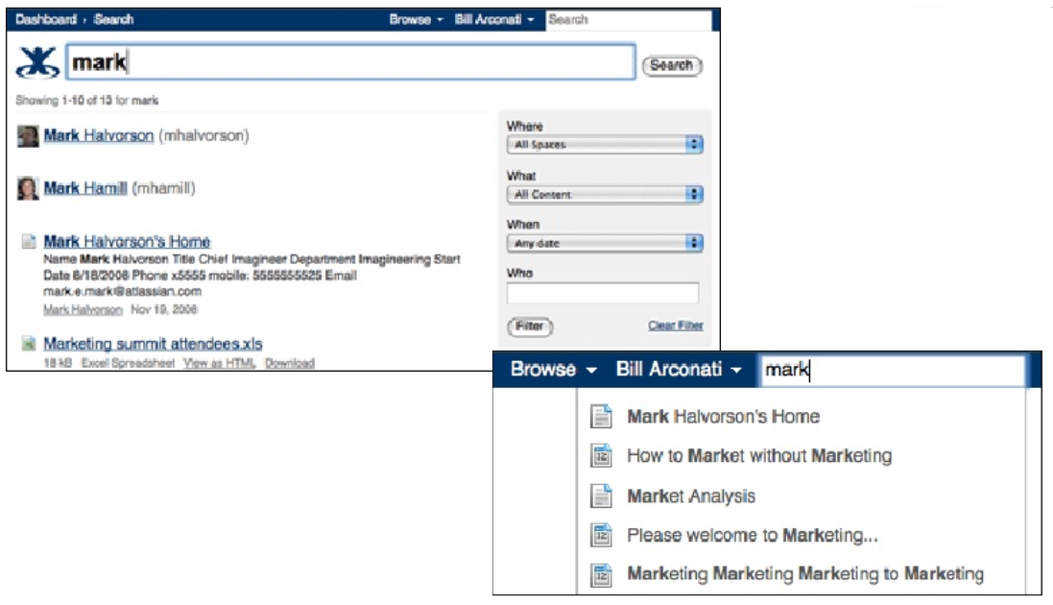
Powerful Search
Ισχυρή, γρήγορη και ευέλικτη αναζήτηση για την εύκολη εύρεση της επιθυμητής πληροφορίας.
Τα πάντα είναι αναζητήσιμα, συμπεριλαμβανομένου του περιεχομένου των συνημμένων αρχείων (doc, ppt, pdf, txt κ.λπ.)

Slide 36
Project Discussion
Η σχεδίαση του έργου και η προσθήκη του κατάλληλου υλικού είναι μόνο τα πρώτα βήματα. Το επόμενο είναι η συμμετοχή όλης της ομάδας.
Το Confluence διευκολύνει τις συζητήσεις με τα υπόλοιπα μέλη της ομάδας, με το αφεντικό ή με όλη την εταιρεία στο ίδιο μέρος όπου το έργο δημιουργήθηκε και οργανώθηκε.
Το Confluence δίνει επιλογές, που βοηθούν στην απόφαση για το ποιος είναι ο καλύτερος τρόπος συζήτησης που ταιριάζει με μια σελίδα ή ένα έργο.
Αυτή είναι η πραγματική ομορφιά του Confluence: Η Συνεργασία.
Επειδή τίποτα δεν είναι πιο σημαντικό σε μια συνεργασία από την εύκολη επικοινωνία και την παρακολούθηση όλων των συνομιλιών.

Slide 37
Comment Types
Οι συζητήσεις στο Confluence γίνονται με σχόλια – comments.
Τα σχόλια βρίσκονται πάντα δίπλα στην όποια εργασία ώστε να μην είναι δύσκολος ο εντοπισμός τους ή να χρειάζονται αποθήκευση σε κάποιο άλλο σύστημα.
Υπάρχουν τριών ειδών σχολίων:
  Page comments
  File comments
  Inline comments

Slide 38
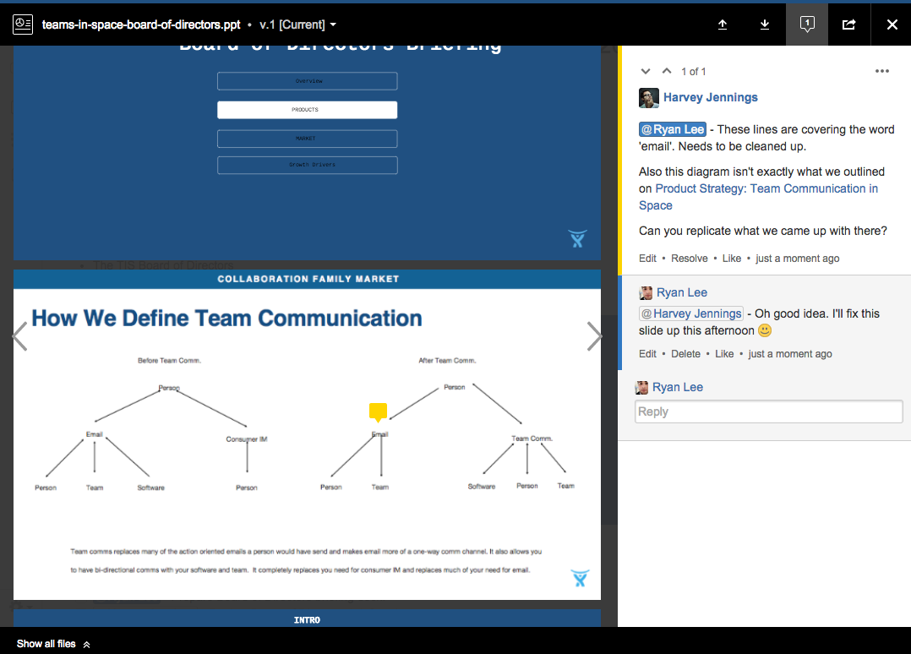
Comment Types
Page comments. Τα σχόλια σελίδας εντοπίζονται στο κάτω μέρος της σελίδας και χρησιμοποιούνται για συνολικό feedback. Καθώς τα σχόλια αυξάνονται, δημιουργούν ένα νήμα συζήτησης.
File comments. Τα σχόλια αρχείου τοποθετούνται απευθείας στα ενσωματωμένα αρχεία.

Slide 39
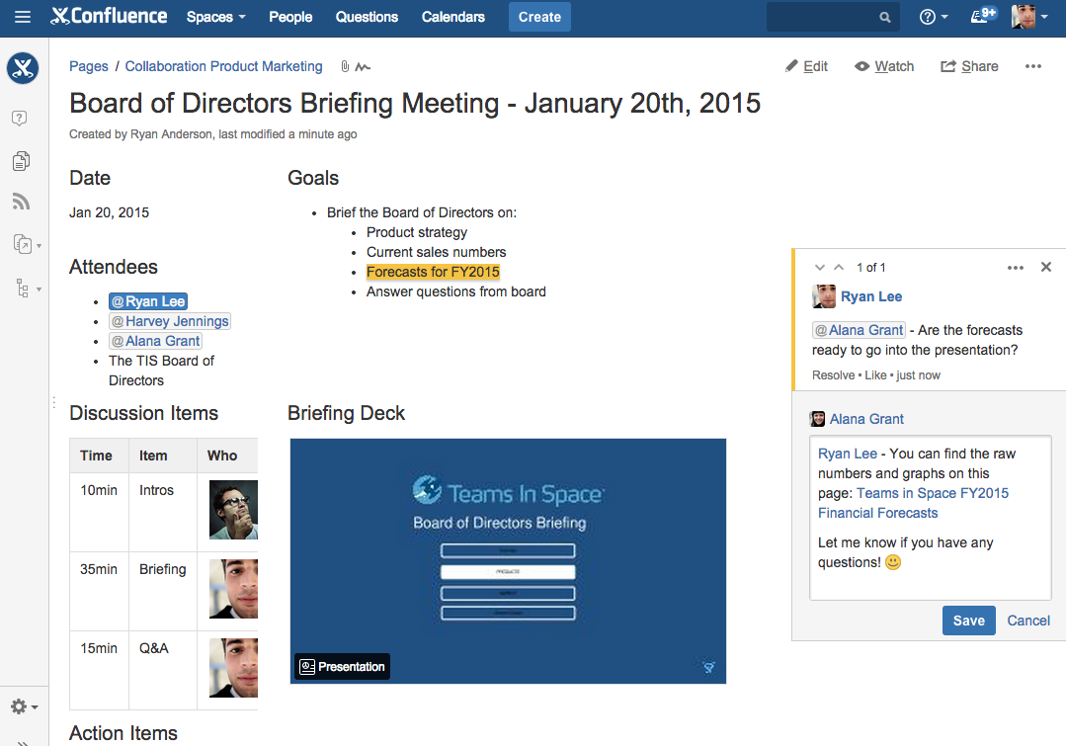
Comment Types
Inline comments. Τα σχόλια αυτά εμφανίζονται δίπλα στο περιεχόμενο της σελίδας και είναι εξαιρετικά χρήσιμα για την παροχή συγκεκριμένου feedback στο κείμενο της ίδιας της σελίδας.

Slide 40
Best Practices for
Discussing Work
Share Button. Το κουμπί αυτό είναι ένας γρήγορος τρόπος για την κοινή χρήση μιας σελίδας με έναν συνάδελφο, μια ομάδα ή ένα μεγαλύτερο σύνολο.
Watch Button. Θα ενεργοποιήσει τη λήψη ειδοποιήσεων σχετικά με όλες τις αλλαγές που έγιναν στη σελίδα, συμπεριλαμβανομένων των σχολίων. Αυτός είναι ένας από τους καλύτερους τρόπους να έχουμε τον έλεγχο της δουλειάς που γίνετε σε μια σελίδα. Μπορούμε επίσης να παρακολουθούμε ένα ολόκληρο space για να παραμένουμε πάντα ενημερωμένοι σχετικά με την πρόοδο μιας ομάδας ή ενός έργου με πολλές σελίδες.
Likes. Όταν δεν έχουμε χρόνο να αφήσουμε κάποιο σχόλιο για να δείξουμε την έγκρισή μας σε μια σελίδα, μπορούμε να χρησιμοποιήσουμε τα Likes ως ένα γρήγορο τρόπο αναγνώρισης.

Slide 41
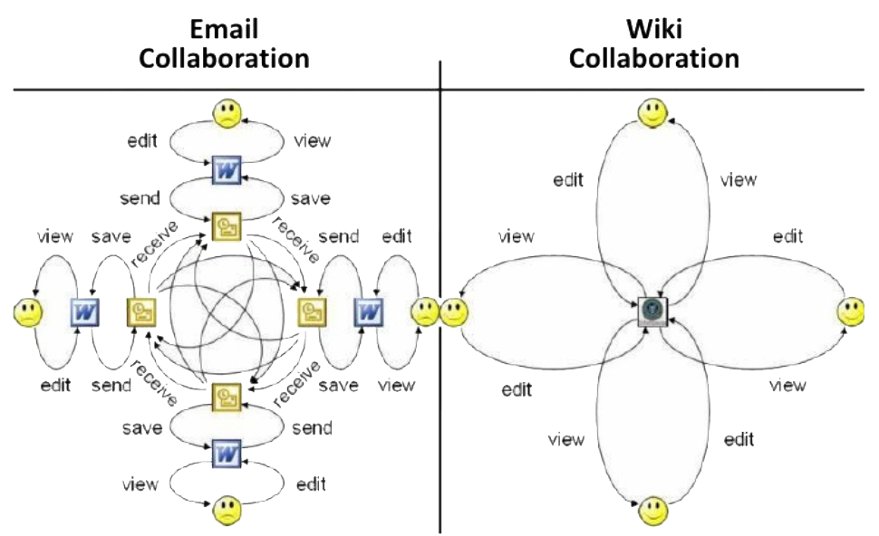
Why Confluence
Το email είναι για επικοινωνία, όχι για συνεργασία.
Είναι κουραστικό και προκαλεί σύγχυση.
Δεν είναι το κατάλληλο εργαλείο για τη διαχείριση της γνώσης.

Slide 42
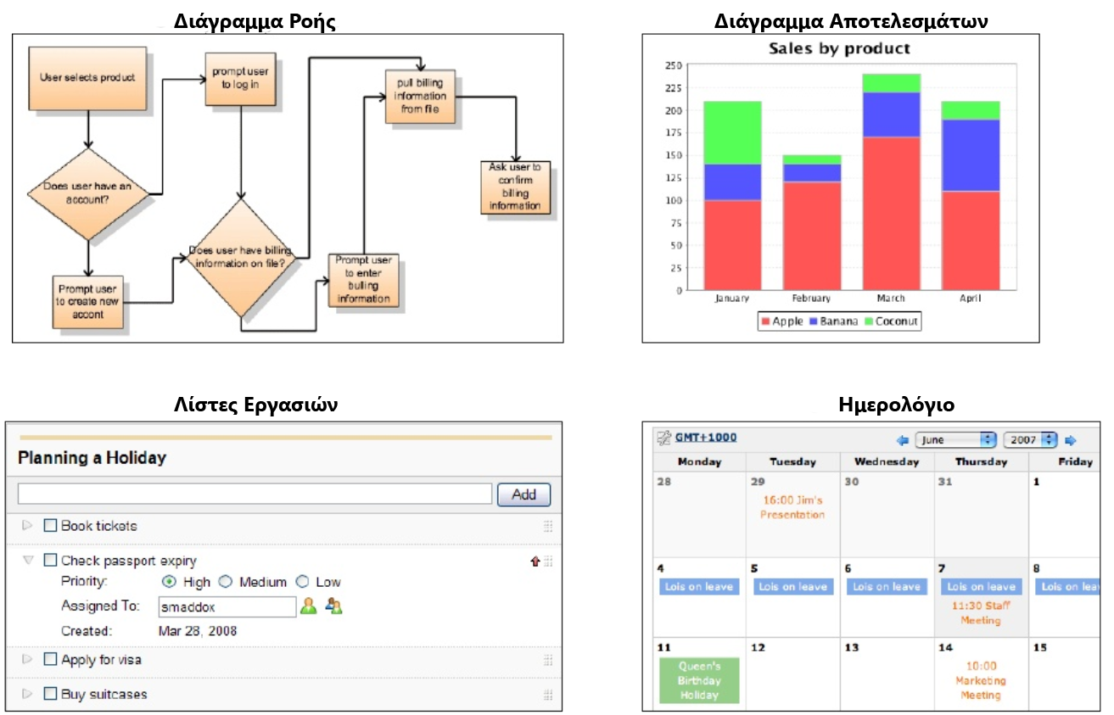
Why Confluence
500+ Plugins

Slide 43

Why Confluence
20.000+ πελάτες σε πάνω από 90 χώρες.

Slide 44
Finally, why Confluence
Χαρακτηριστικά και Λειτουργίες που δεν υπάρχουν αλλού.
Τα δεδομένα μας, με τον τρόπο μας.
Απλά … δουλεύει.
Δίκαιη, γνωστή εκ των προτέρων πολιτική αδειοδότησης.
Δοκιμασμένο στην πράξη από κορυφαίες ανά τον κόσμο εταιρείες.
Εύκολα προσαρμόσιμο και επεκτάσιμο.
Εξαιρετική εξυπηρέτηση πελατών.
Τρέχει παντού.
Βελτιώνεται συνεχώς.
Αναγνωρισμένο και βραβευμένο.

Slide 45
Conclusion
Ένα από τα μεγαλύτερα οφέλη του Confluence είναι ότι όσο περισσότεροι άνθρωποι σ’ έναν οργανισμό το χρησιμοποιούν, θα γίνει ο κατάλληλος χώρος για την εύρεση σημαντικών πληροφοριών.
Όταν όλοι αποκτήσουν τη συνήθεια να προσθέτουν όλες τις σχετικές πληροφορίες σε μια σελίδα και έχοντας όλες τις συνομιλίες σ’ αυτήν τη σελίδα, δεν θα χρειαστεί κάποιο άλλο εργαλείο ή σύστημα για την εύρεση της σωστής πληροφορίας - είναι όλα ακριβώς εκεί.
Το Confluence είναι ένας νέος τρόπος συνεργασίας ομάδων. Μόλις υπάρξει εξοικείωση με τα βασικά, οι τρόποι με τους οποίους μπορεί να χρησιμοποιηθεί είναι πρακτικά αμέτρητοι.

Slide 46
Το μόνο αναντικατάστατο κεφάλαιο που διαθέτει ένας οργανισμός είναι οι γνώσεις και οι δυνατότητες των ανθρώπων του.
Η παραγωγικότητα αυτού του κεφαλαίου εξαρτάται από το πόσο αποτελεσματικά οι άνθρωποι μοιράζονται τις ικανότητές τους με εκείνους που μπορούν να τις χρησιμοποιήσουν.
Andrew Carnegie

Slide 47
Βιβλιογραφία
https://www.atlassian.com
https://www.atlassian.com/software/confluence
https://community.atlassian.com/t5/Confluence/ct-p/confluence
https://www.slideshare.net/sgenterprise20/introduction-to-confluence
https://www.youtube.com/user/GoAtlassian
https://www.youtube.com/watch?v=y1YTsMTrC7c
Σας ευχαριστώ.

